Slide 1

第三届安徽农业大学图书馆、现代教育信息中心
服务创新案例大赛
阅享生活之
读书分享会
图书馆新媒体运营团队
指导老师：金梅 王郁葱

Slide 2




Slide 3
简 介
活动背景
定位和目标
开展情况

Slide 4
活动背景
•
网络媒体的发展，成为传播文化、传递信息的主流方式
•
校园文化活动的功利性、文学意义的缺失
•
文字碎片化、人们失去阅读的耐心
•
阅读成为营销策略、消费符号，作为“悦读”被呈现

Slide 5
•
读者群广大
优点
•
新媒体与线下宣传
•
空间最大化利用

Slide 6
定位和目标
•
图书馆的品牌文化活动
•
文学青年精神交流的空间

Slide 7
开展情况
第一期 2016-10-14《平凡的世界》13人 咖啡厅
第二期 2016-11-15《活着》14人 图书馆天台
第三期 2016-12-10《解忧杂货店》14人 青禾书店
第四期 2017-03-18“民国风韵” 12人 图书馆团队活动室
第五期 2017-4-26《倾城之恋》 8人 图书馆七楼天台
第六期 2017-10-18“童话镇”13人 图书馆团队活动室 《小王子》《夜莺与玫瑰》

Slide 8
过 程
选题策划
线上线下宣传
交流进行时
会后总结

Slide 9
1.内容：书籍或主题
2.时间：每月两次
3.地点：团队活动室或其他开放空间
4.人员招募
线上招募读者，通过QQ空间、微信公众号、微博发布活动信息，附报名链接，有意愿参加的同学主动报名；主讲人1名；主持人1名
5.前期准备
活动筹备小组确定选题和时间地点
微信、QQ、微博小组整理信息发布微信图文
设计组：电子海报一张，打印；
秘书处：整理报名信息，发短信通知读者到场
选题策划

Slide 10
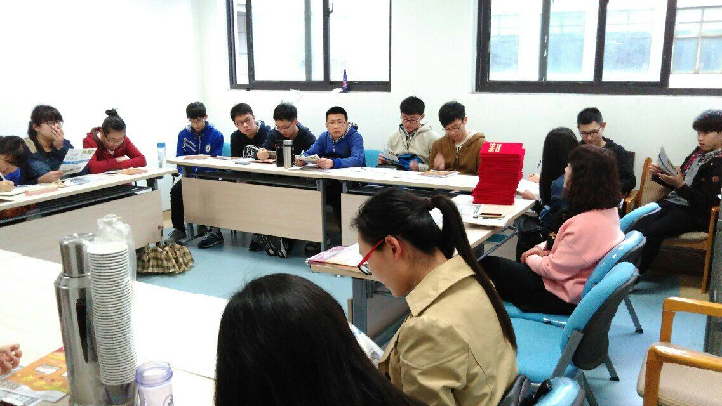
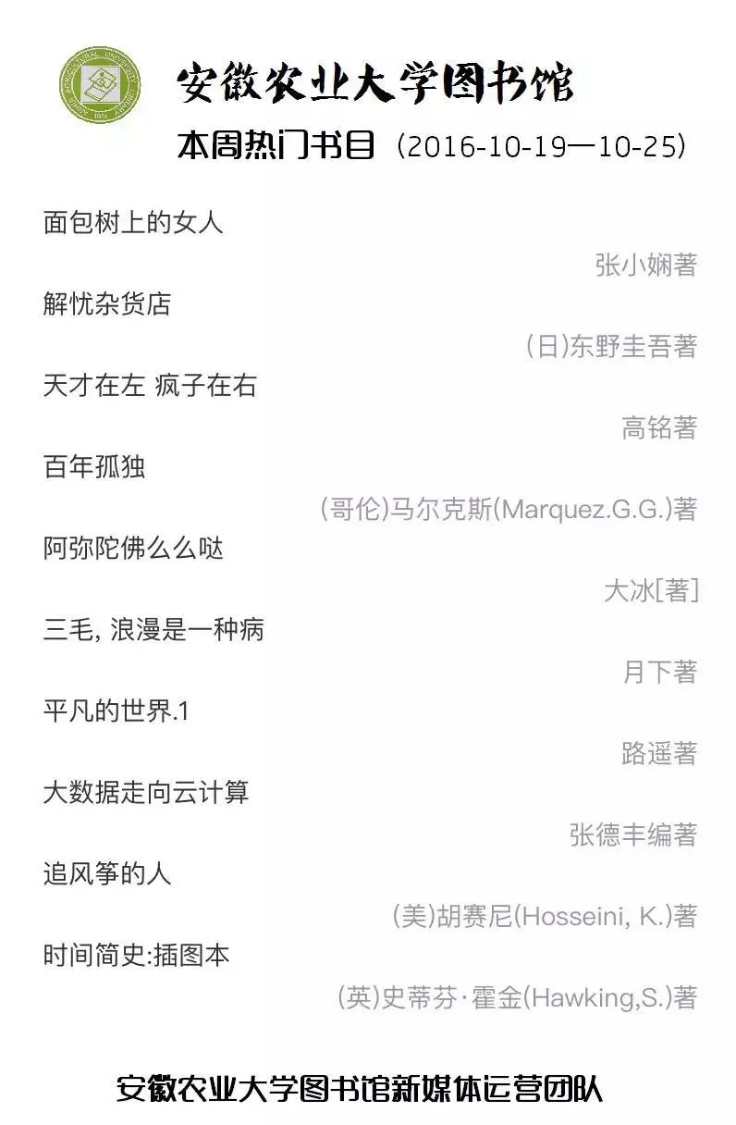
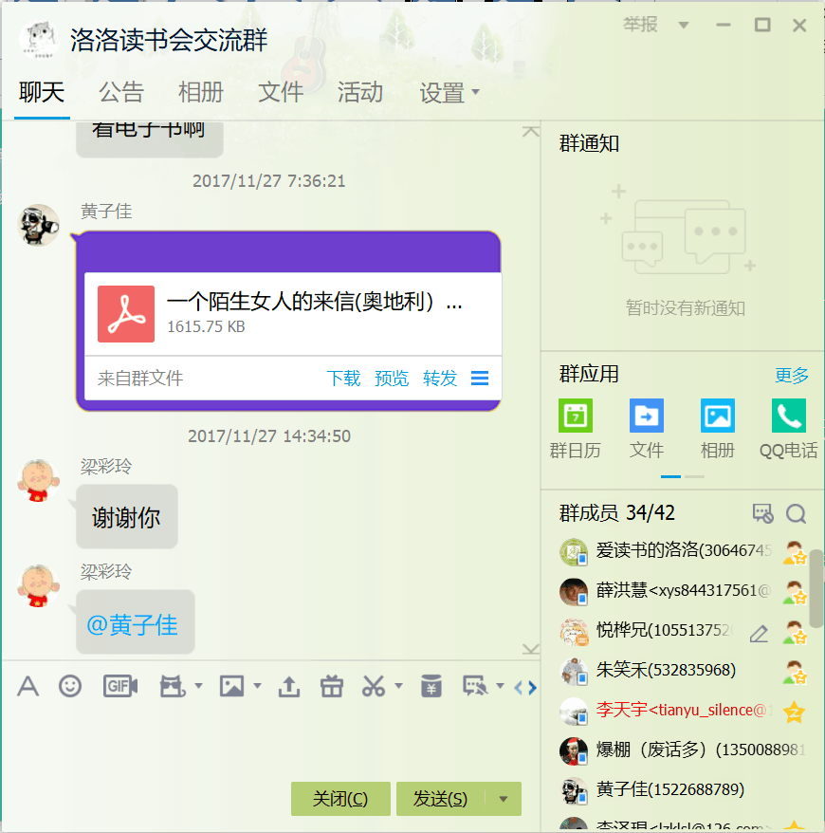
•
与大数据结合，一周热门书目
选题策划
•
新媒体运营团队成员投票商议
•
读书会交流群读者推荐

Slide 11



线上线下结合宣传
QQ空间和群
微信公众号
新浪微博
新媒体平台

Slide 12
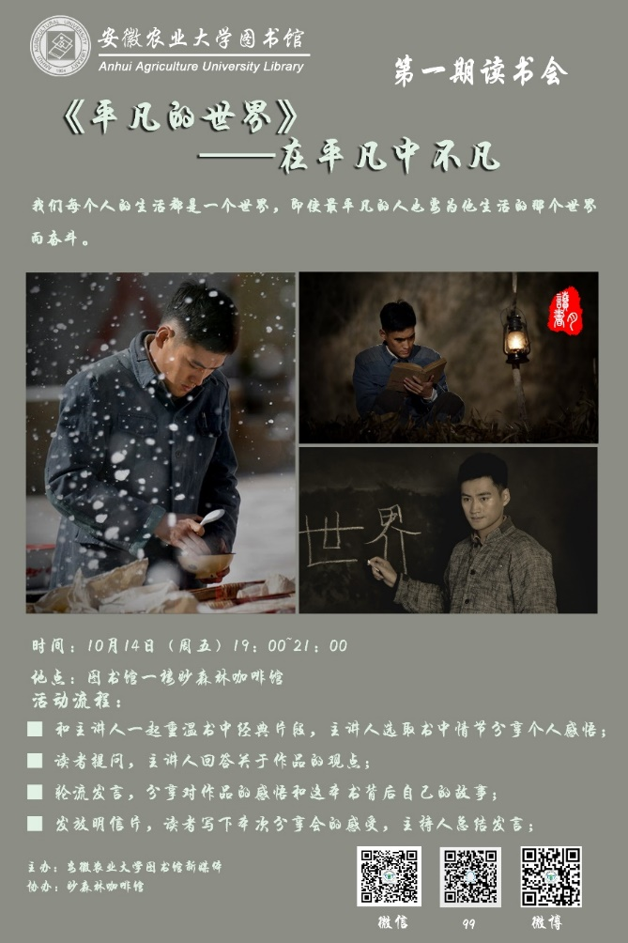

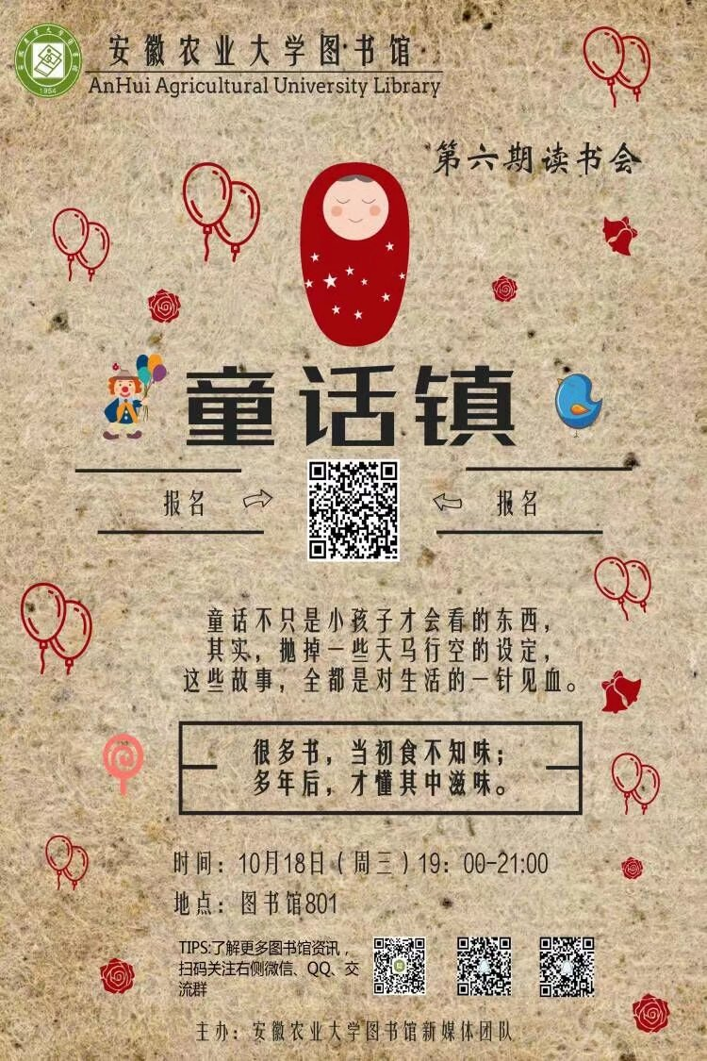
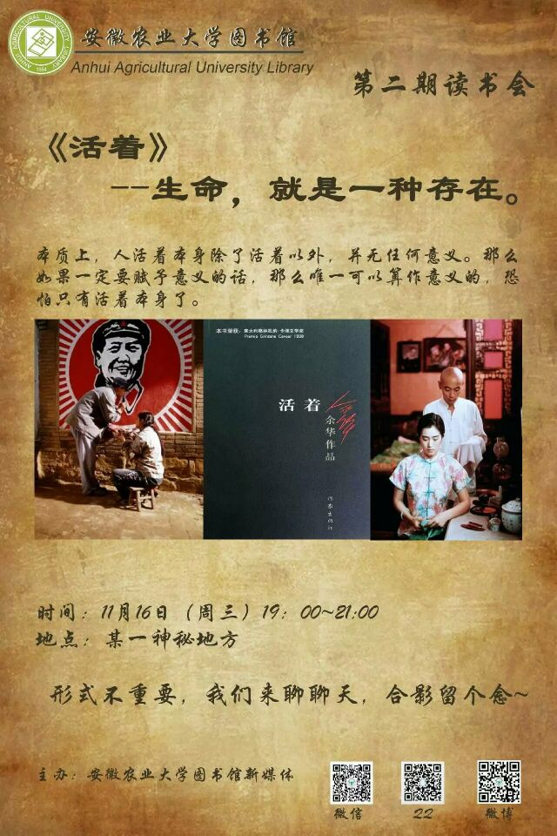
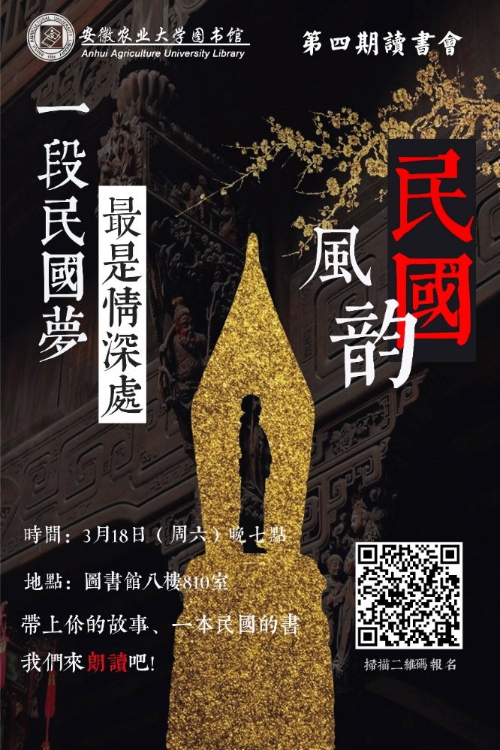
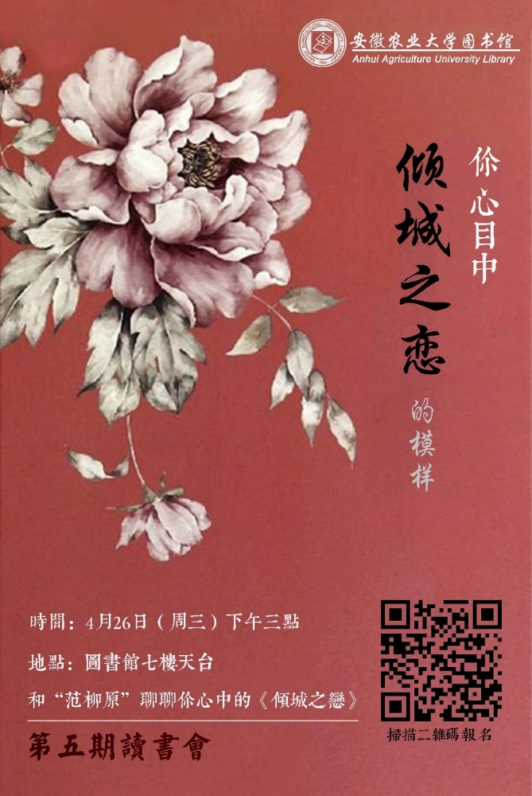
线上线下结合宣传

Slide 13
A 情节分享
B 朗读片段
C 读者提问
D 轮流发言
E 交流总结
F 拍照留念
交流进行时

Slide 14
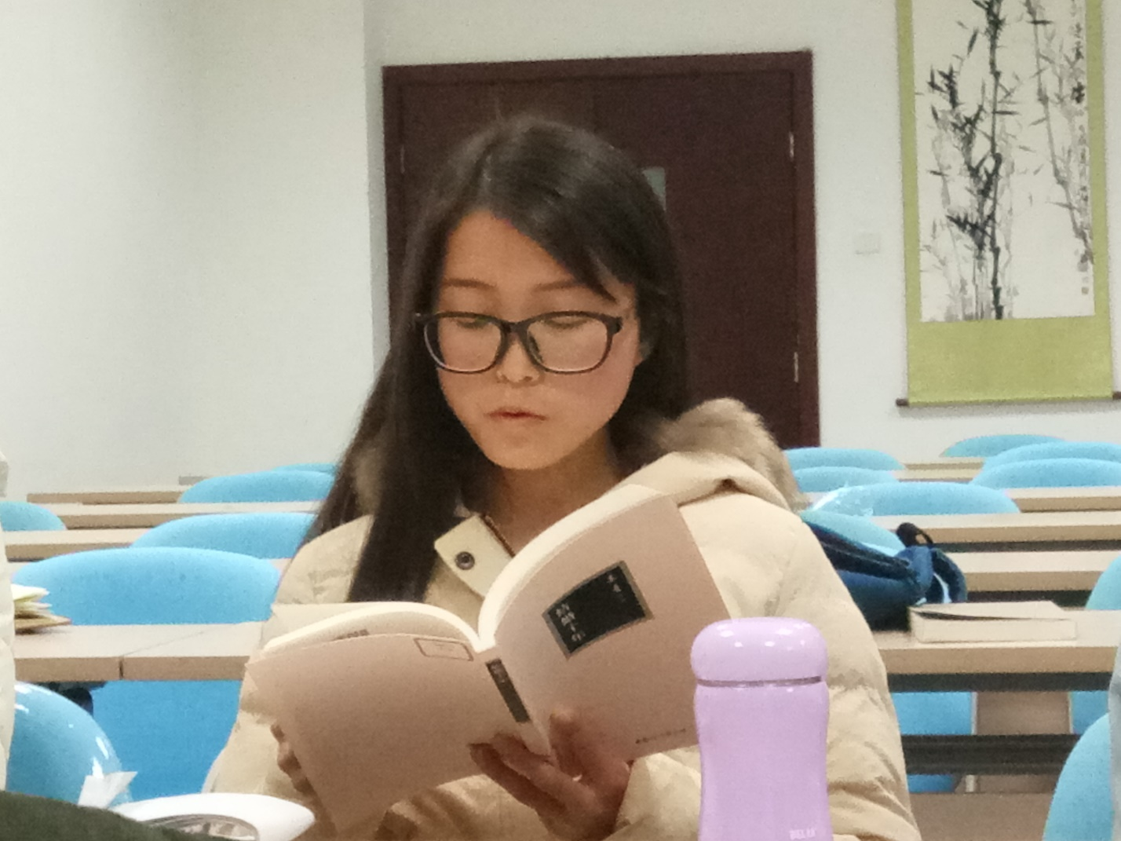
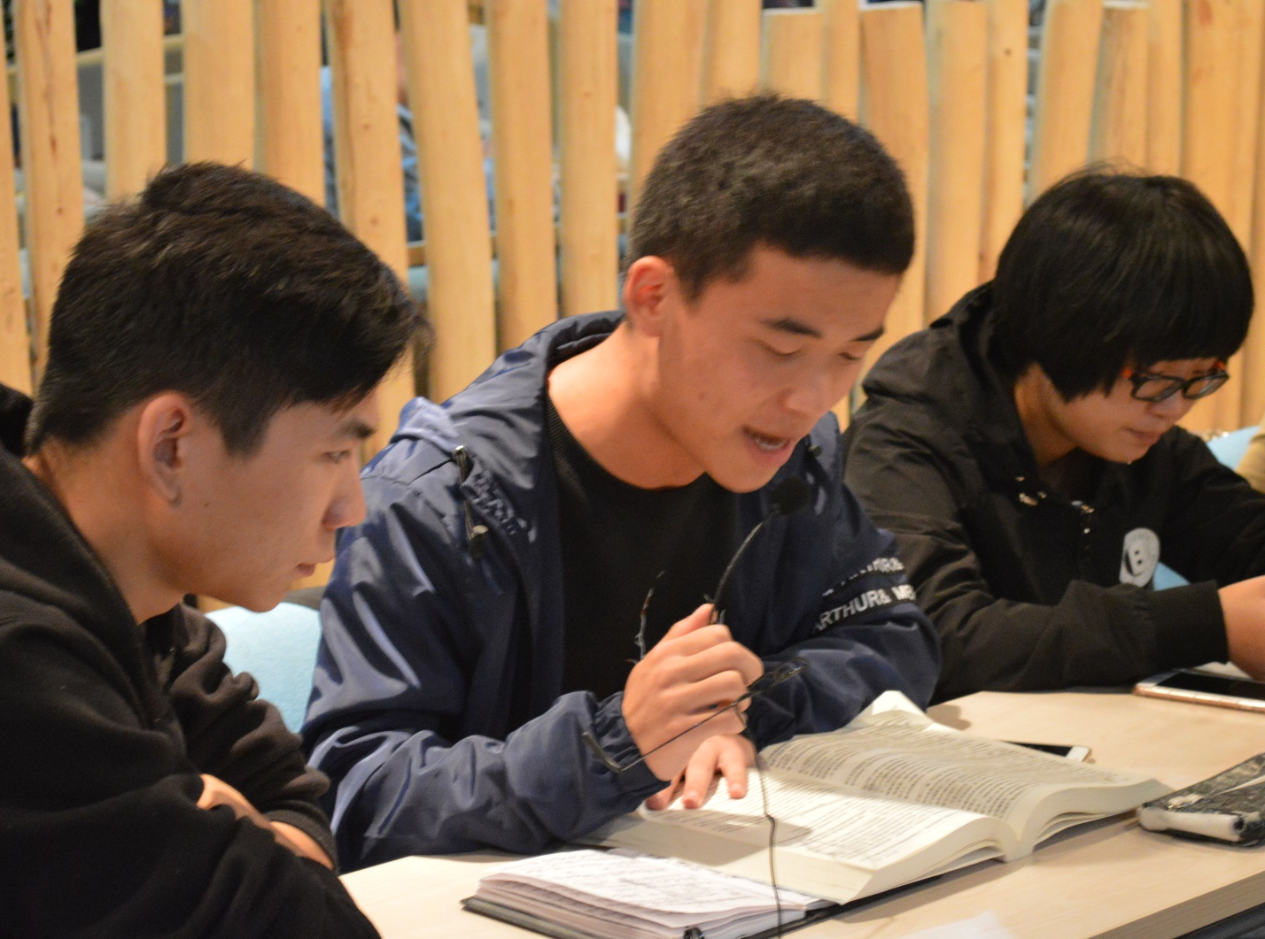
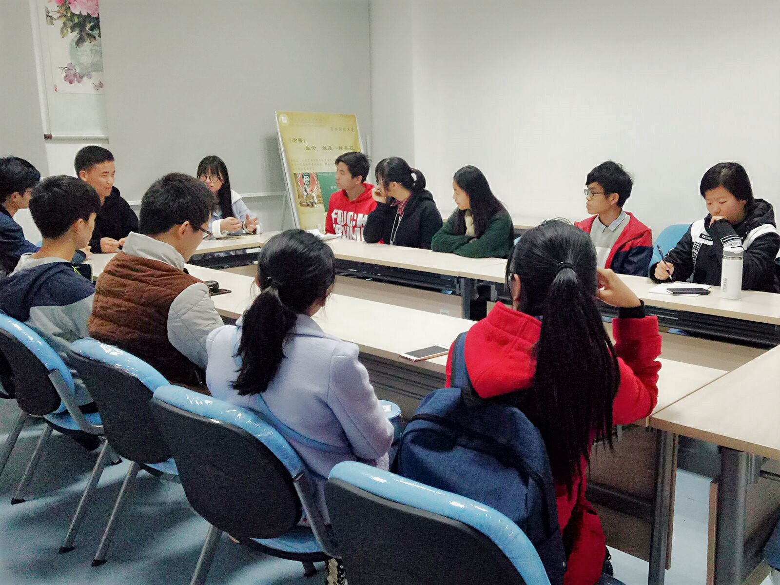
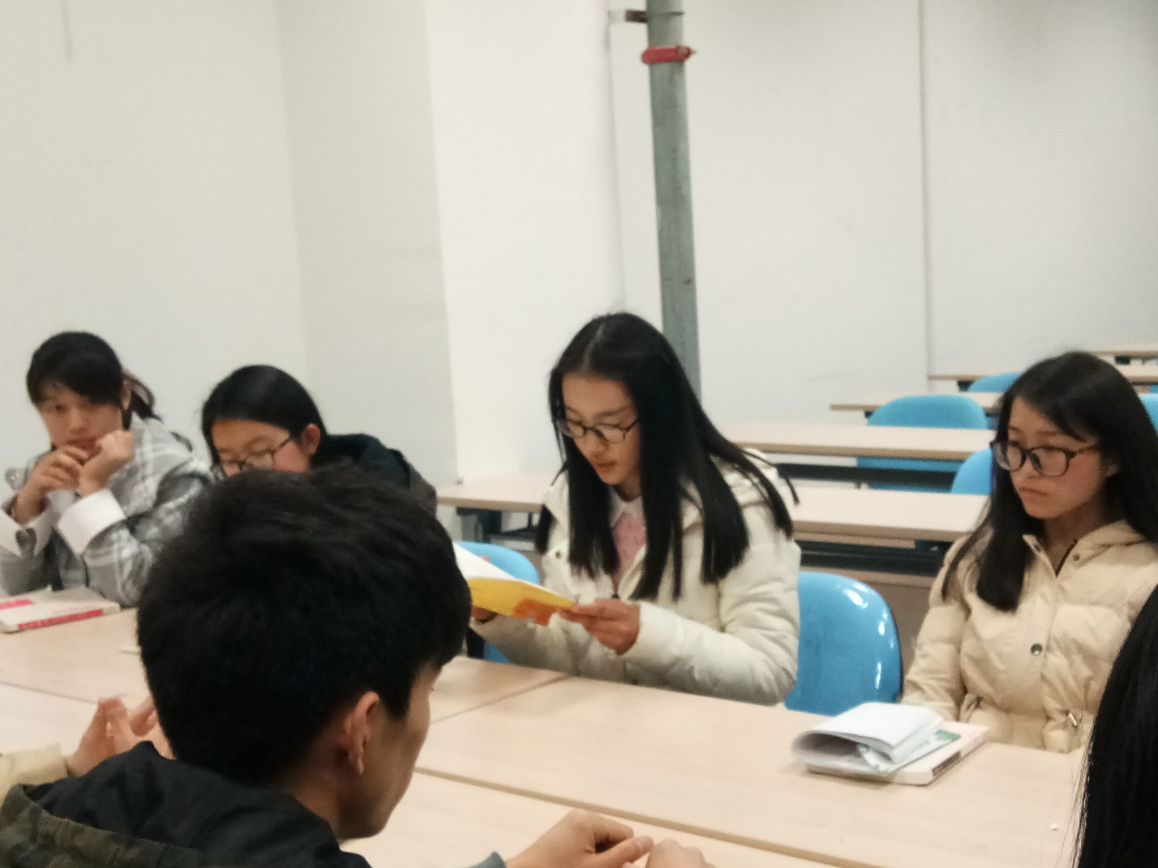
交流进行时

Slide 15
•
QQ空间最先发布新闻
•
微信公众号推文总结
会后总结
•
微博与微信图文同步
•
读者交流群讨论总结

Slide 16
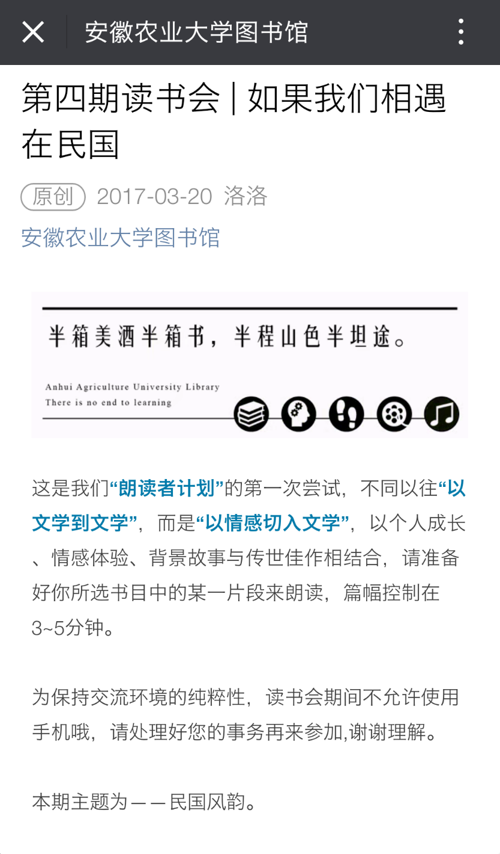
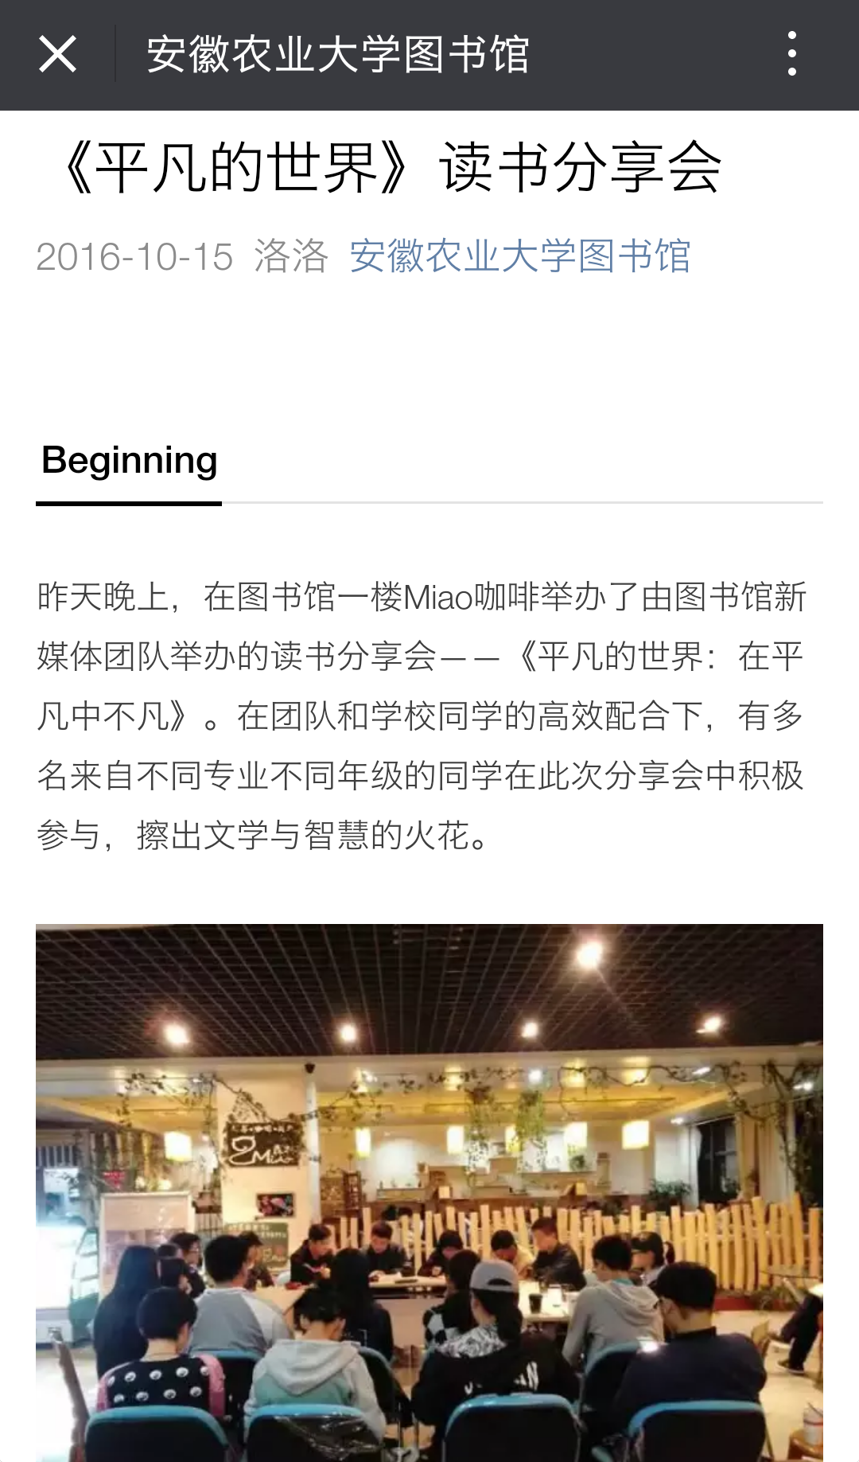
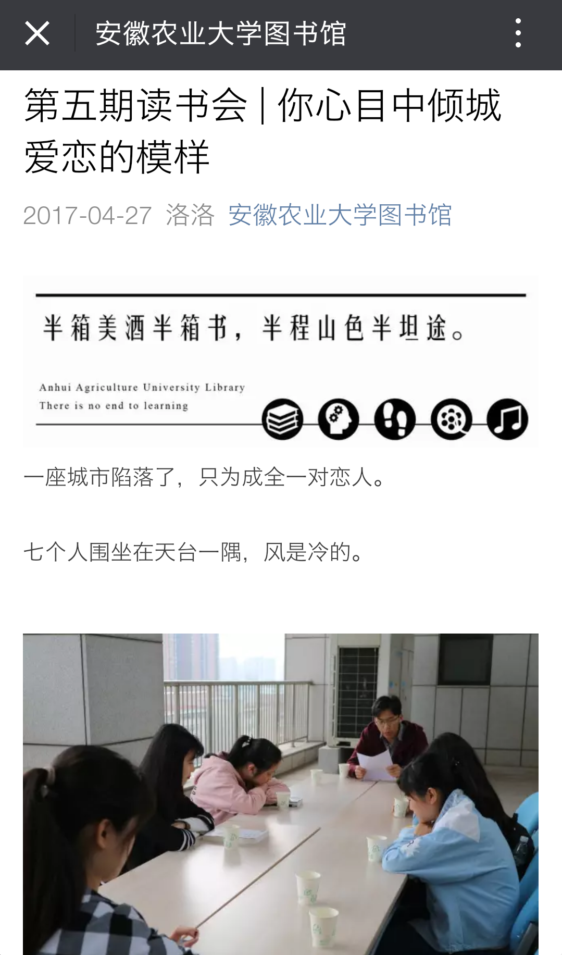
微信扩散

Slide 17




图书馆读书分享会
2016年10月至2017年10月
共举办6期
累计共74人次参与
四期书籍，两期主题
累计参与三次及以上活动人数8人
累计分享18本书
2016年~2017年

Slide 18
创新点
•
品牌文化活动
•
线上线下相结合
•
人文关怀
•
文化传承
读&书

Slide 19
创新点
•
线上线下相结合的品牌文化活动
线上：
QQ、微信、微博
活动宣传、总结传播、线上交流
线下：
在图书馆入口放置海报，吸引入馆同学的兴趣
面对面的交流形式，增强学生和图书馆的联系

Slide 20
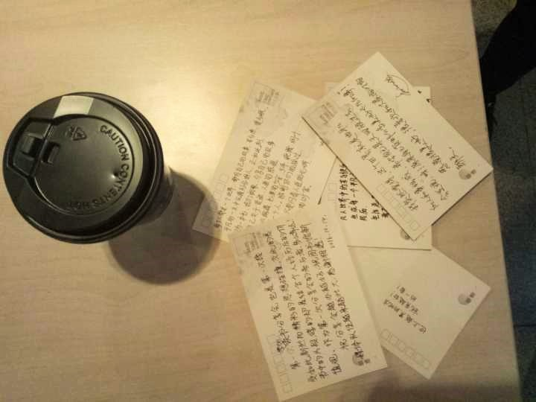
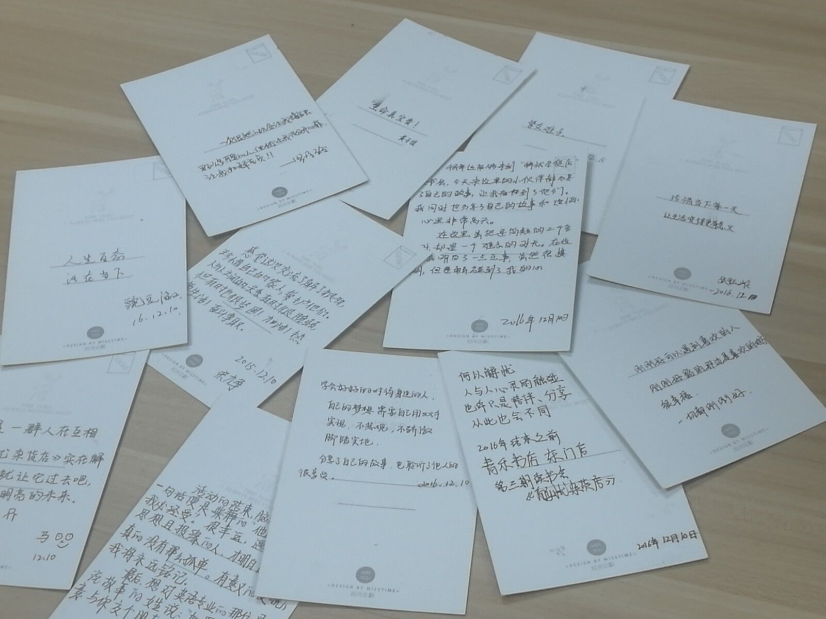
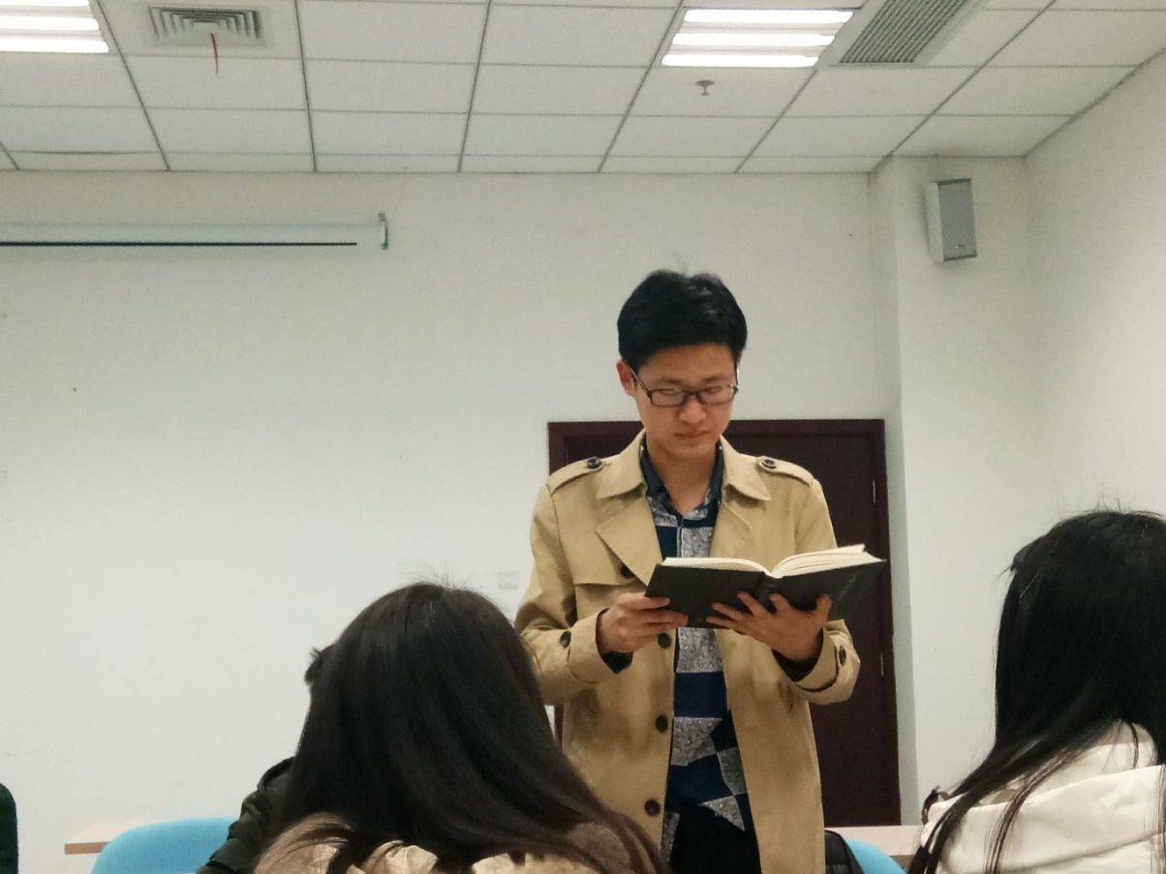
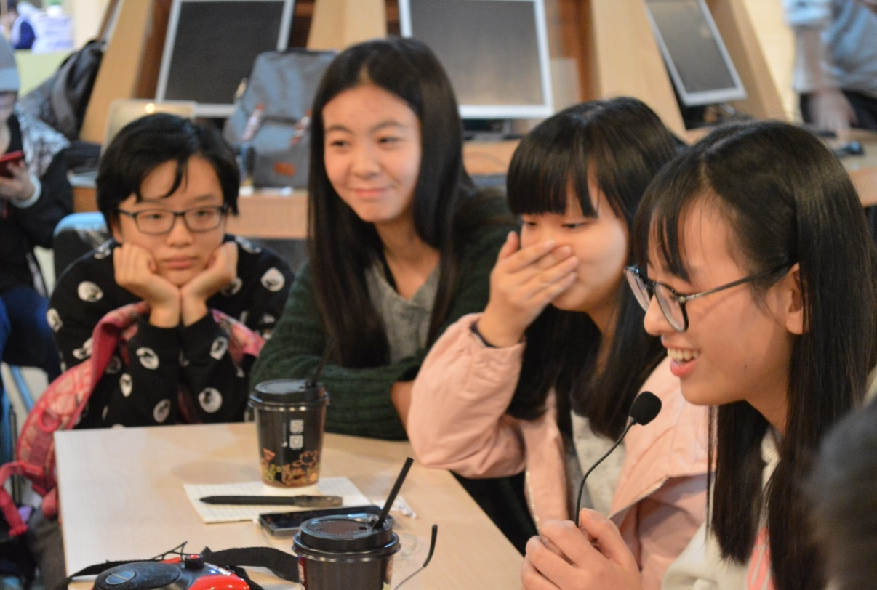
创新点
•
逆行于时代的人文关怀和文化传承
纯粹的环境
碰撞的思想
书写的纪念

Slide 21
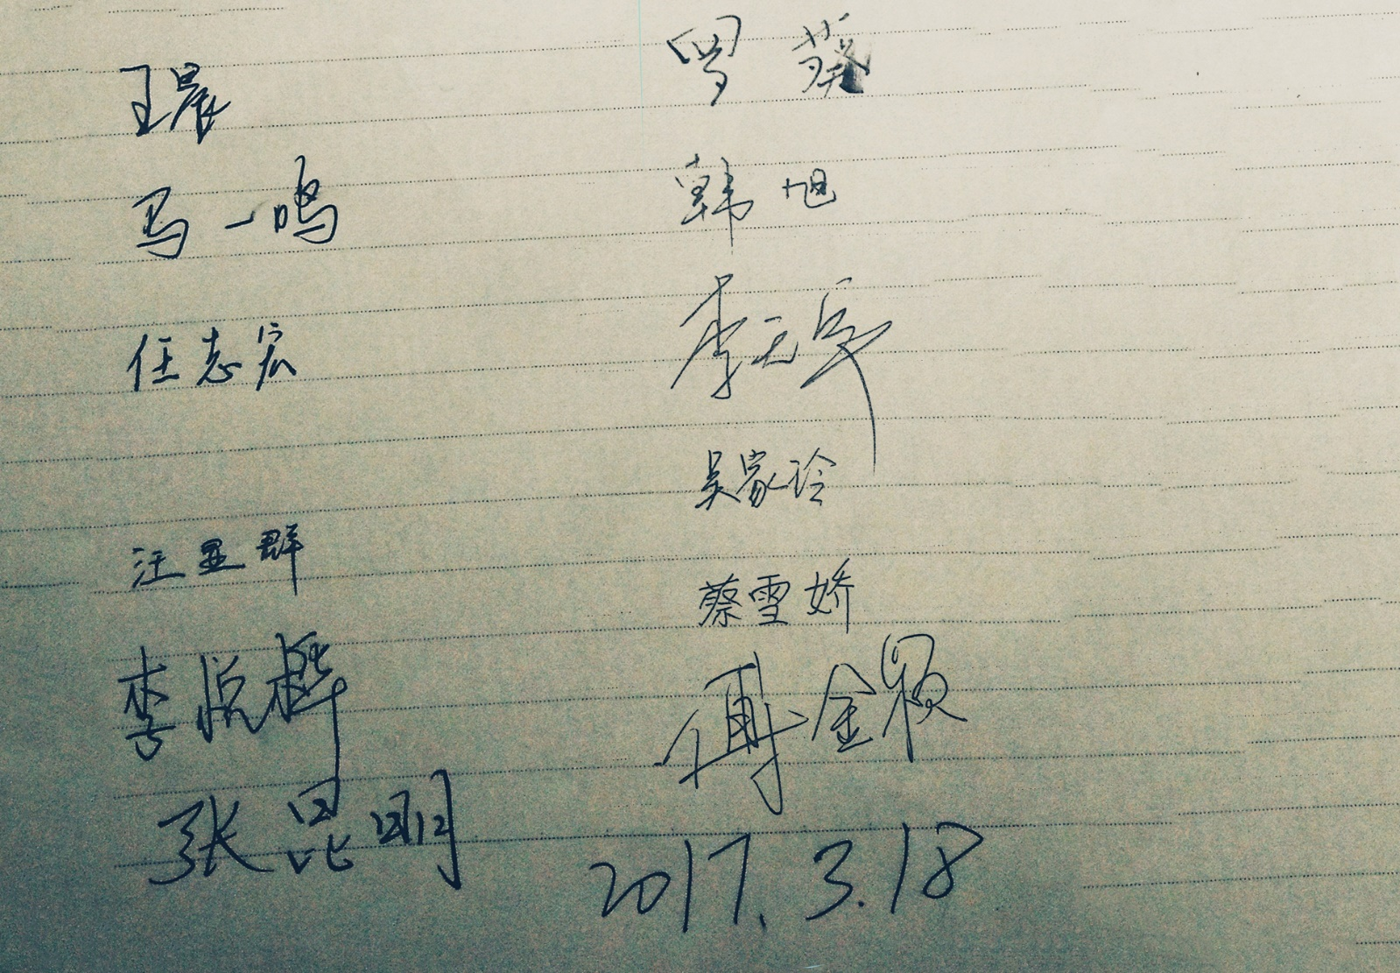
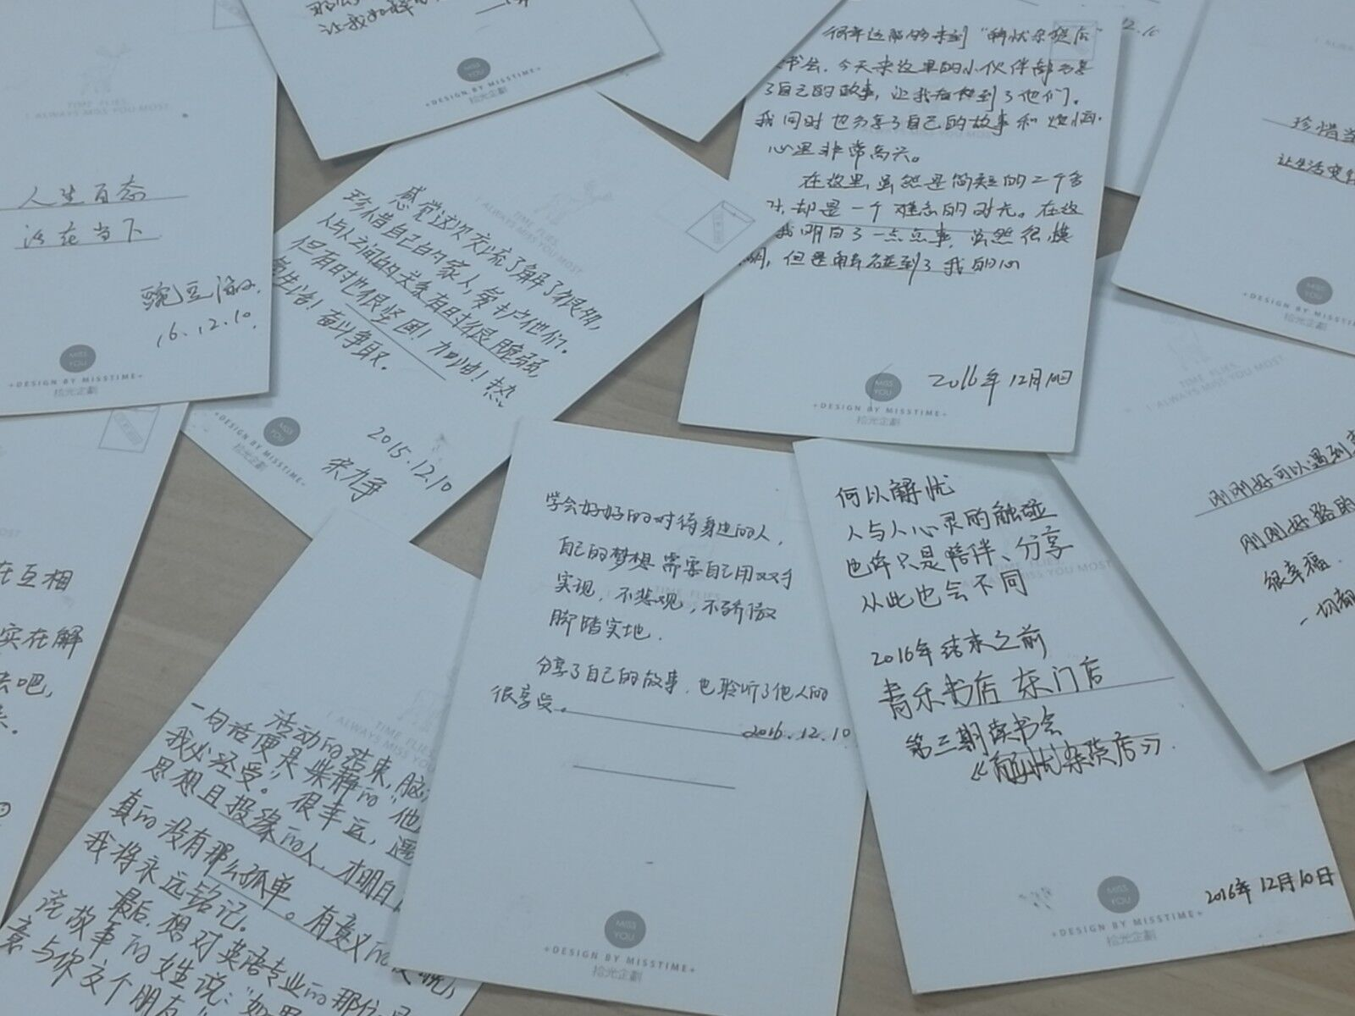
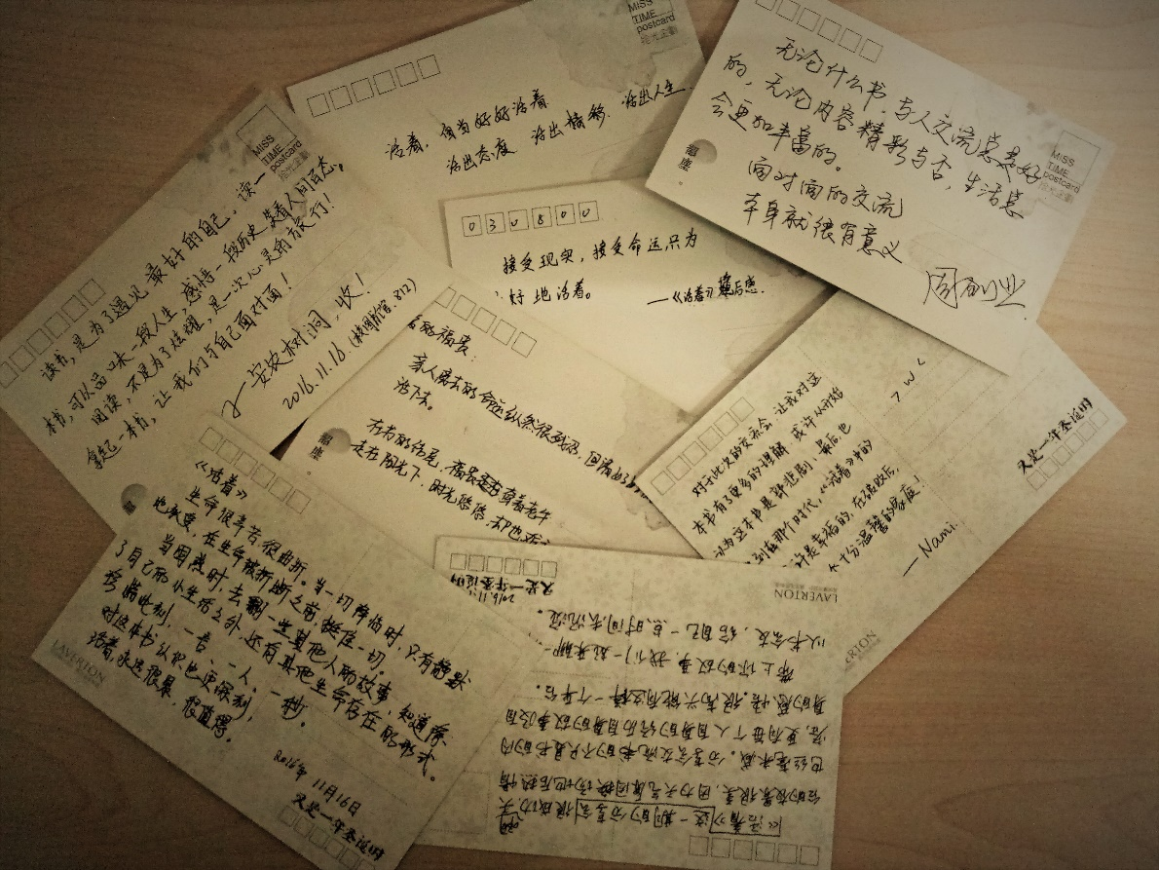
书写纪念

Slide 22
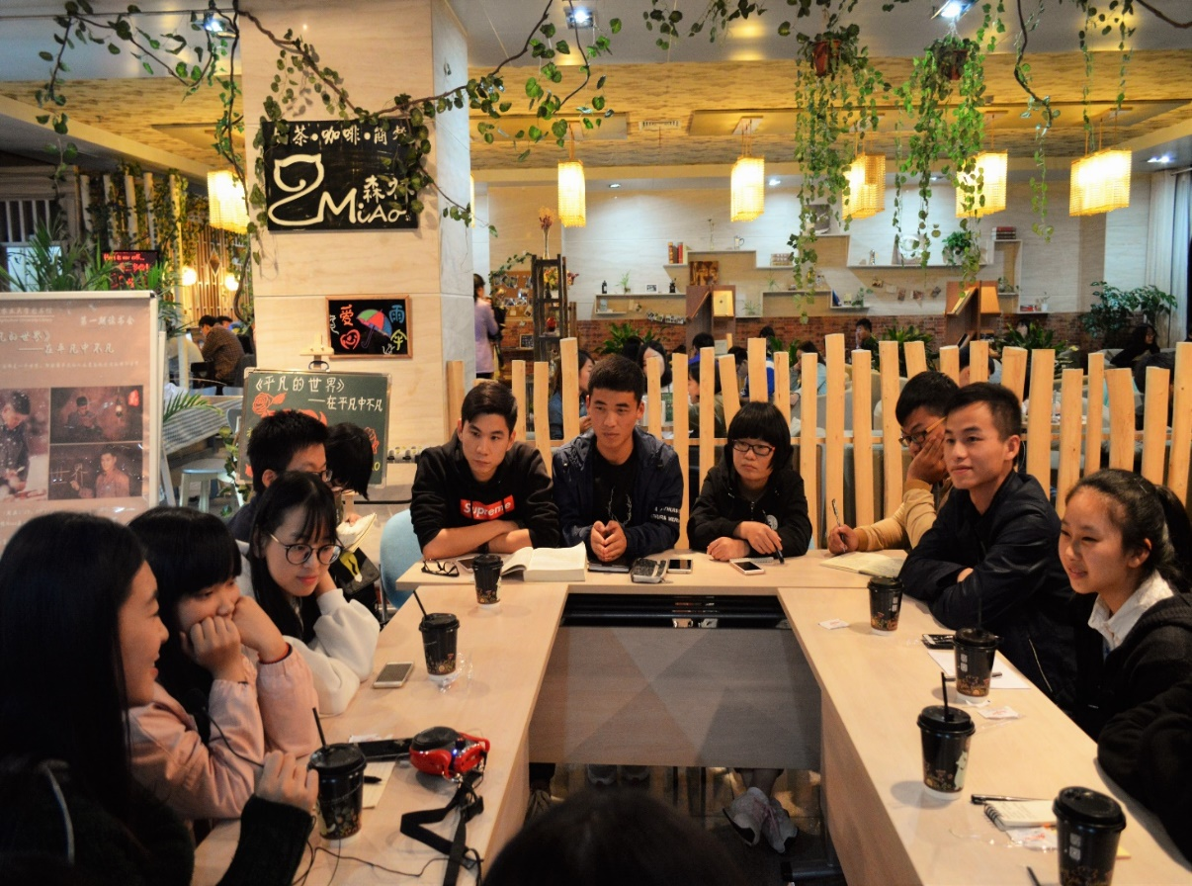
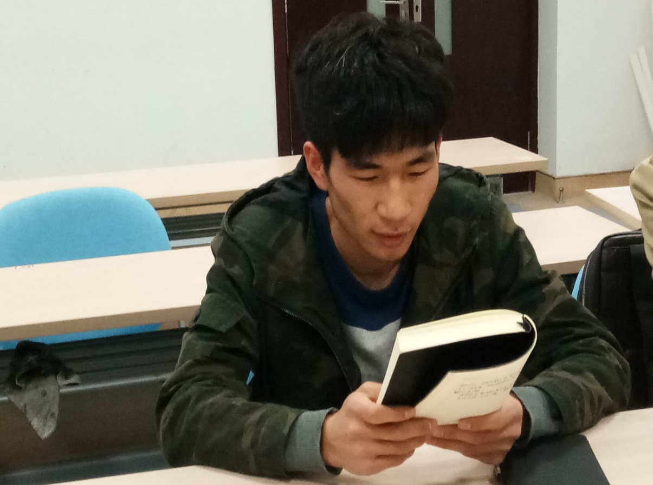
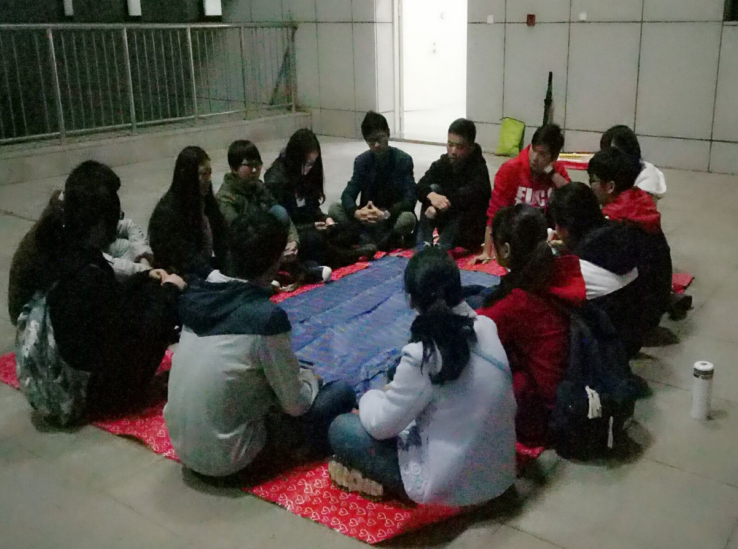
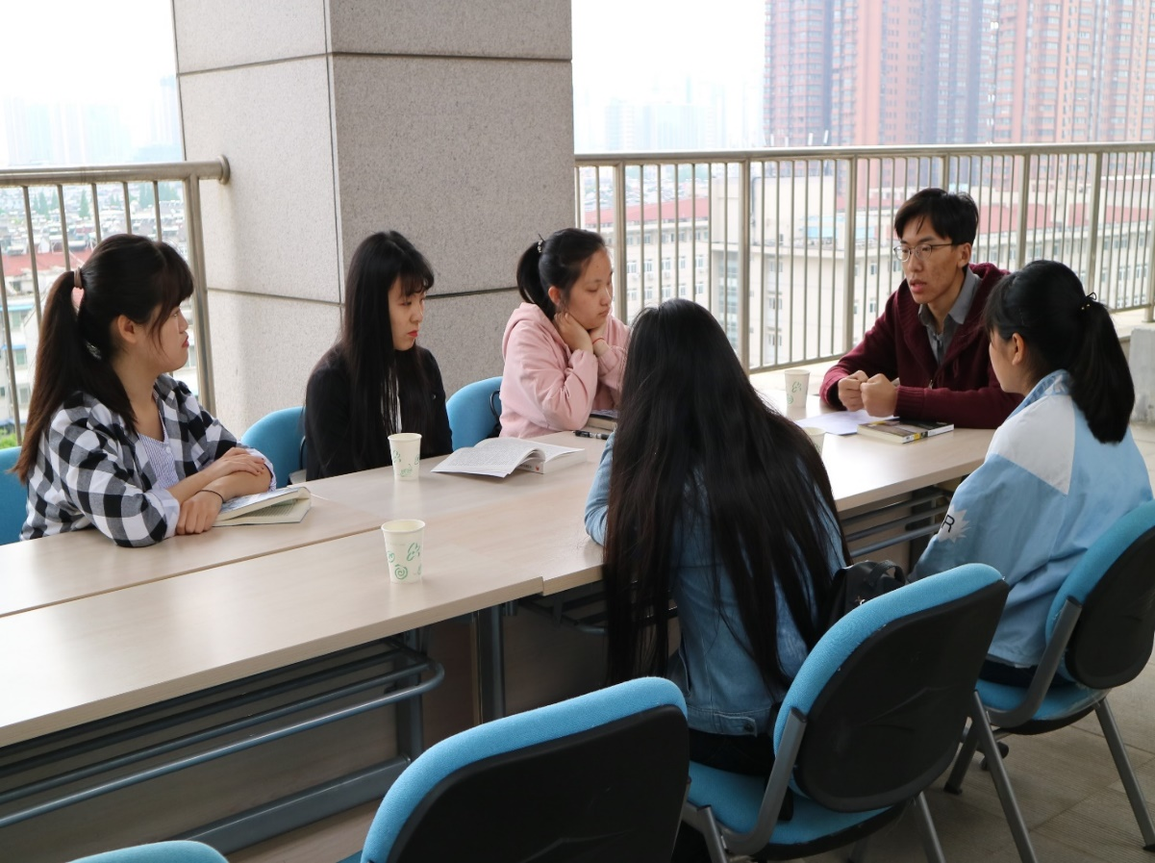
创新点
•
新时代下文化的创新与回归
地点：
咖啡厅、天台、书店、阅览室……
所有图书馆可能实现的的满足你浪漫想法的地方
形式：
部分借鉴央视热映的“朗读者”活动，“以情感切入文学”，以个人成长、情感体验、背景故事与传世佳作相结合的方式，用最平实的情感读出文字背后的价值，让人感到共鸣

Slide 23

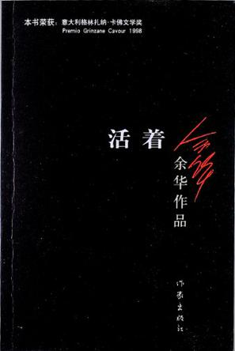







Slide 24
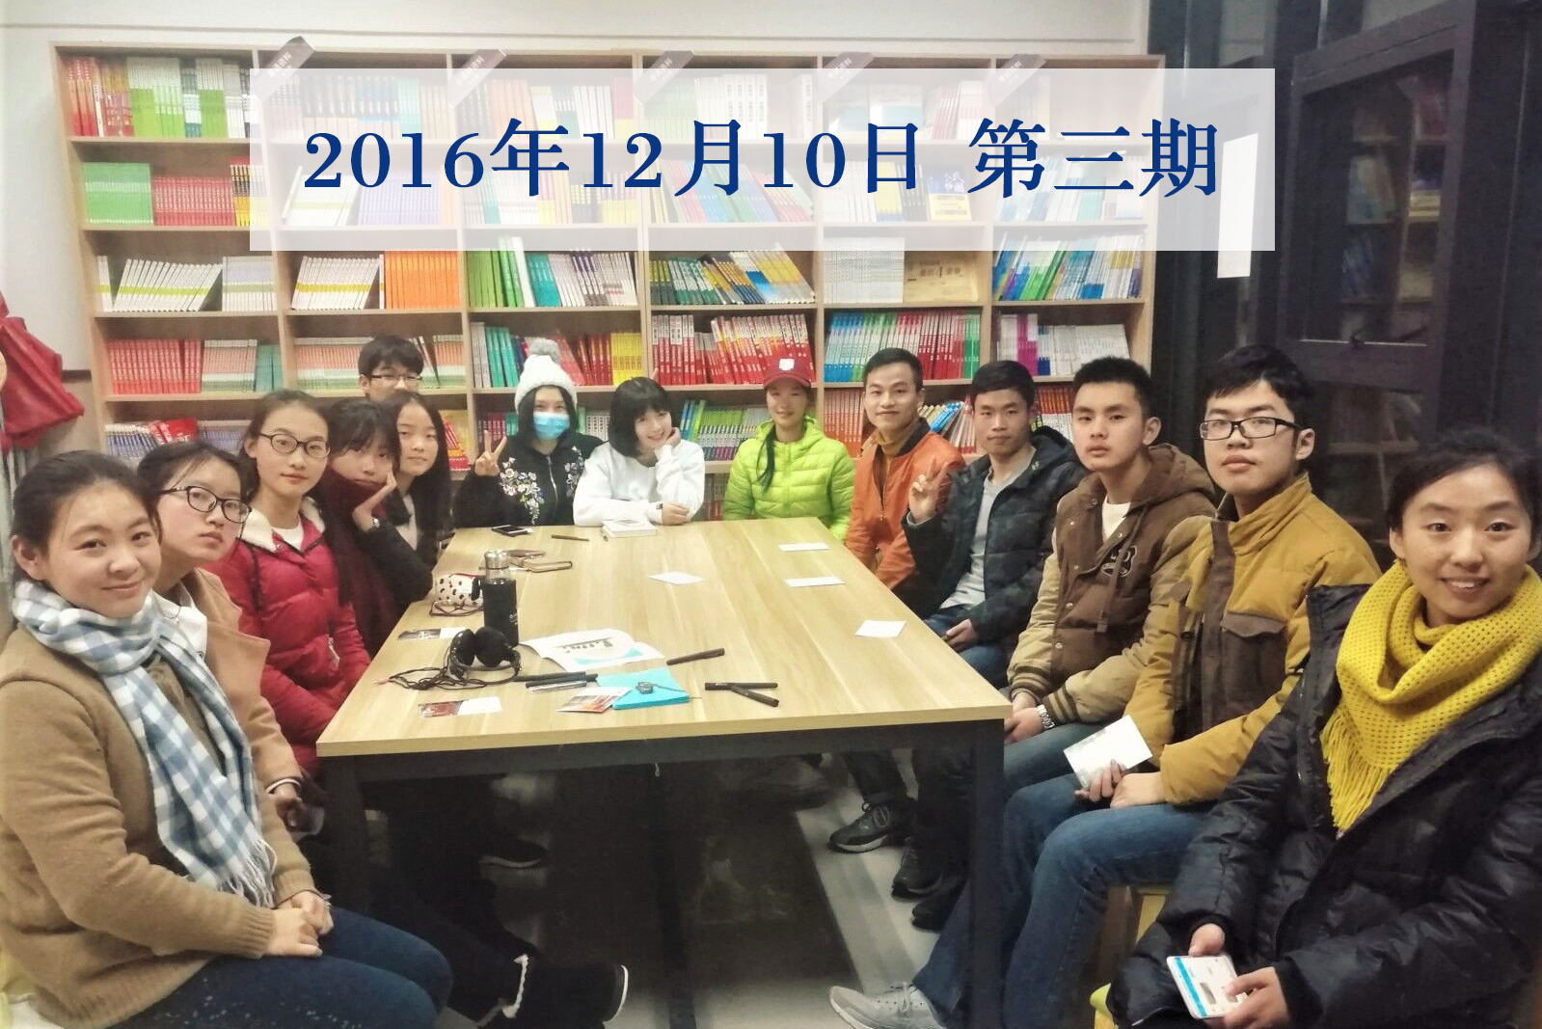
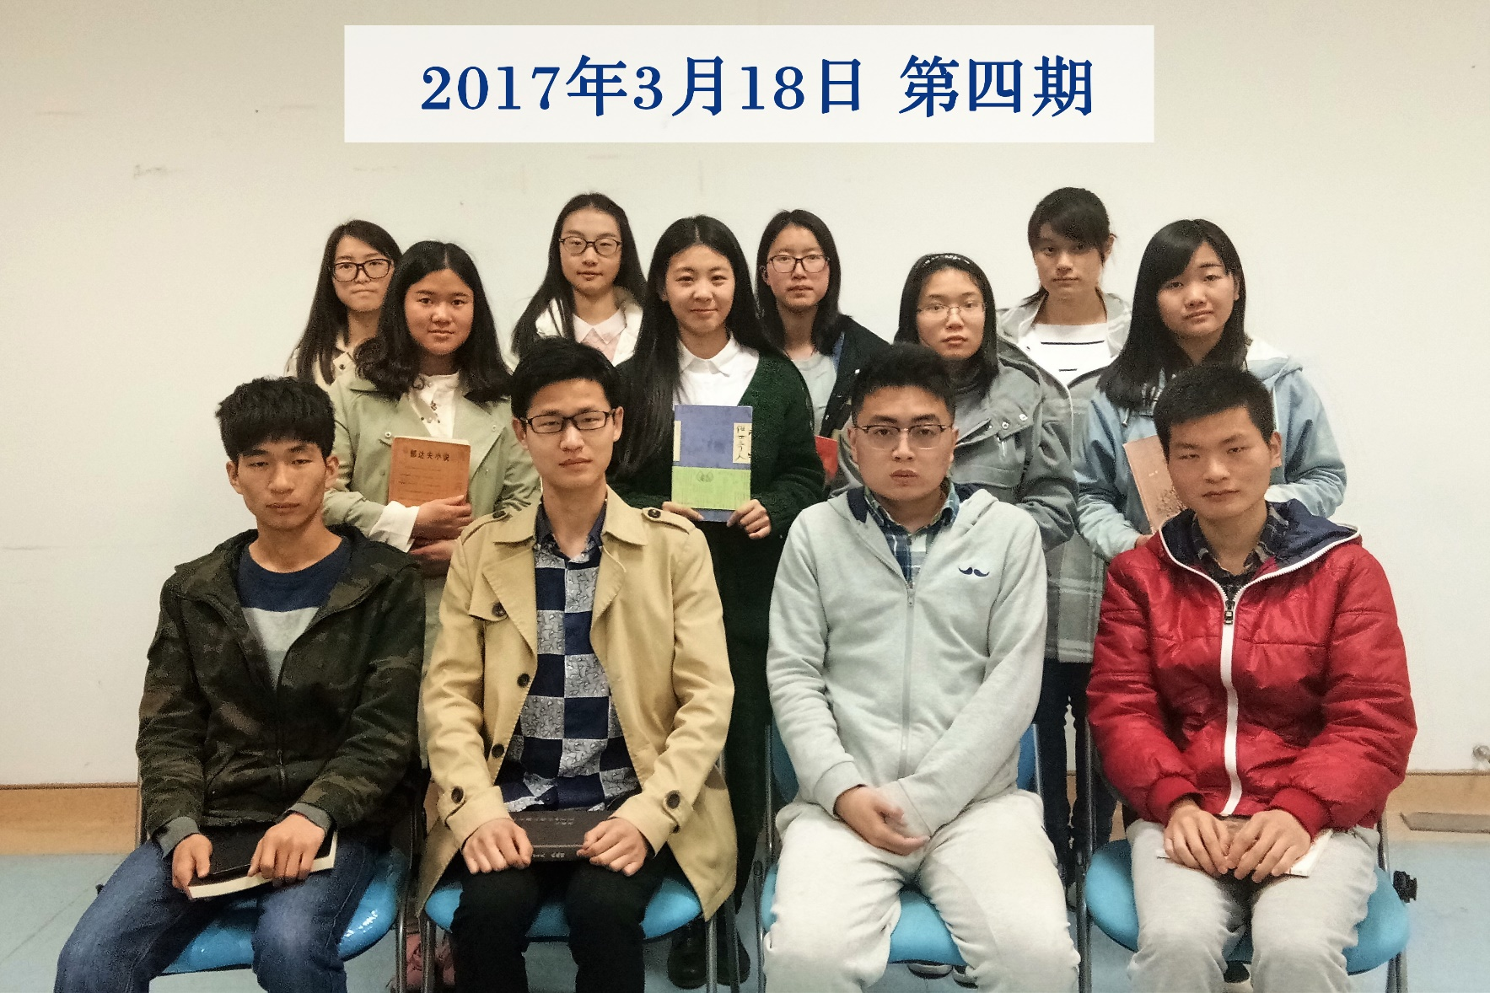
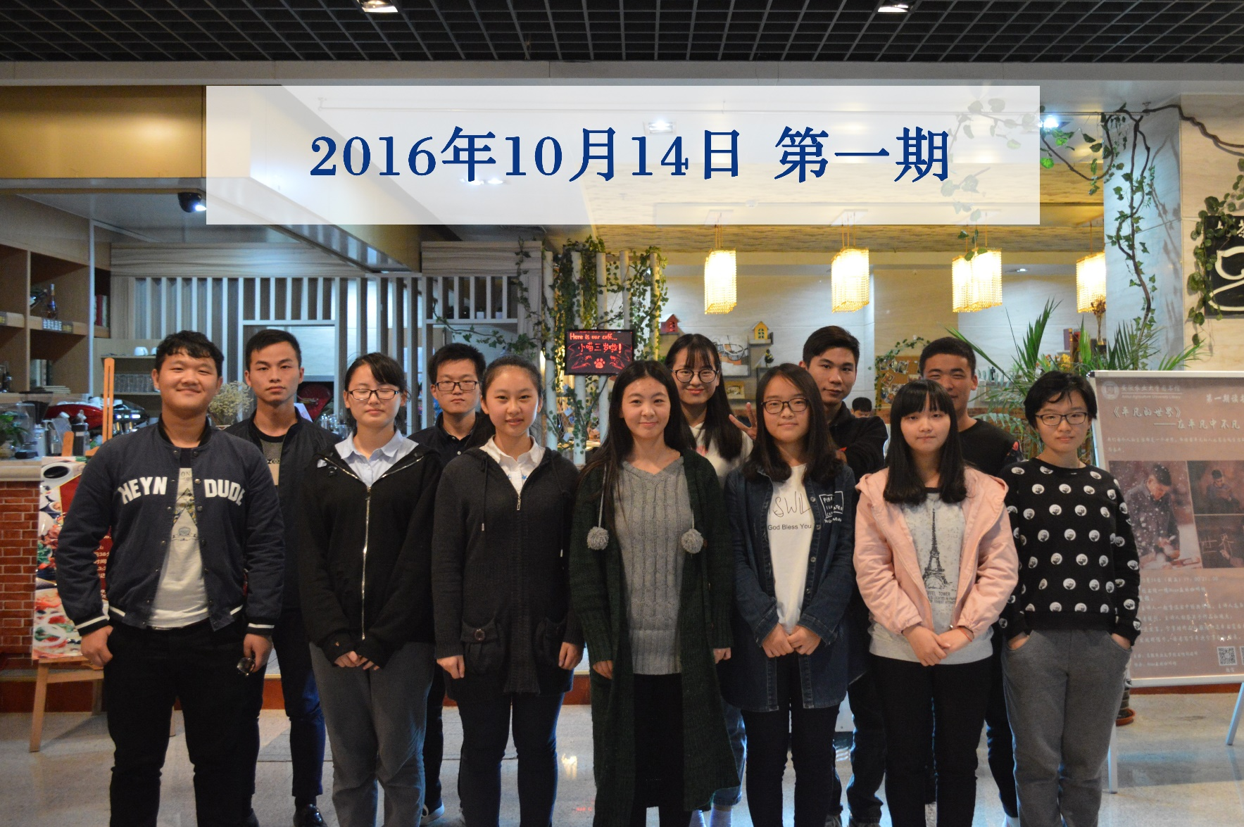
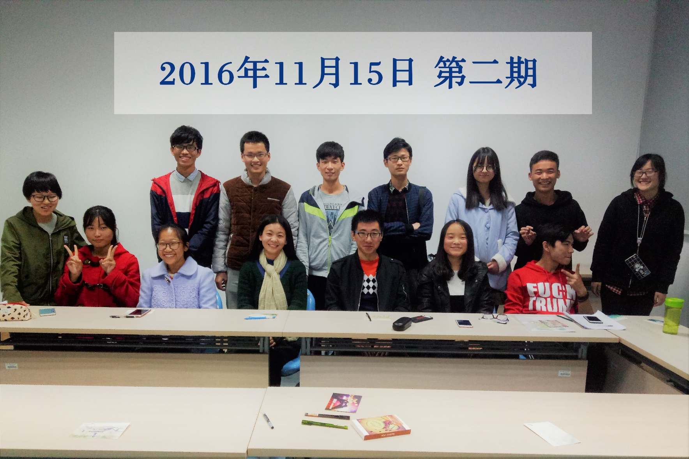
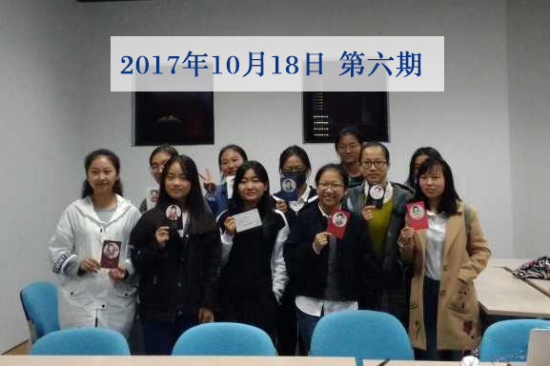
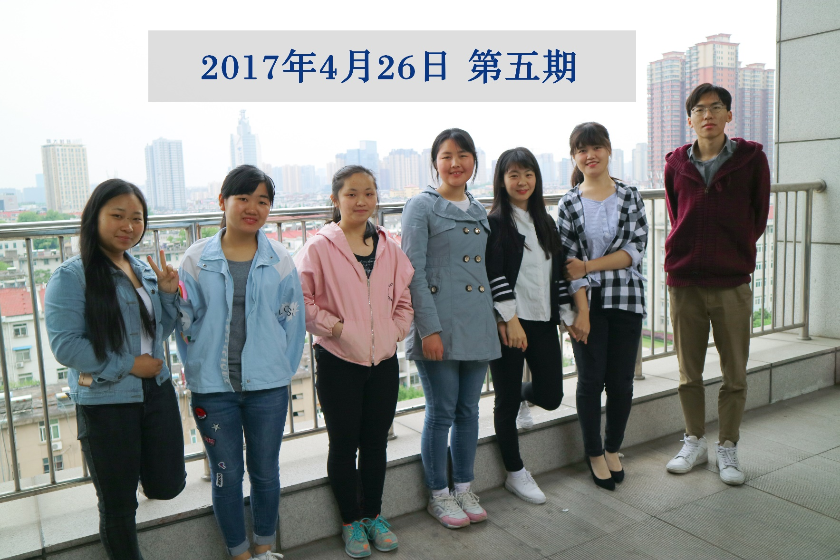

Slide 25
Thank You !
汇报人：李悦桦

